Slide 1
软件工程
Software Engineering
教师：欧毓毅
2572319
ouyuyi@tom.com
广东工业大学计算机学院
2014

Slide 2
观察与思考
什么是软件以及软件工程？
为什么要学软件工程？
在软件工程中学什么？
应该怎么学软件工程？

Slide 3
观察与思考
软件分类的标准
第一种分类方法：按照软件的功能特征对软件进行类别的划分，分为
１、系统软件(system software)
２、支撑软件(support software)
３、应用软件(application software)

Slide 4
观察与思考
第二种分类方法：从软件著作权特征上进行分类，分为
１、商业软件（commercial software)
２、共享软件（shareware)
３、自由软件(free software)
４、公共领域软件(public domain software)

Slide 5
观察与思考
第三种分类方法：按照软件源代码是否向公众开放划分，分为
１、开源软件（open source software)
２、闭源软件(closed source software)

Slide 6
【例1】 假设要为大型制衣厂开发一个制衣企业ERP系统，系统包括：生产管理、销售管理、库存管理、财务管理等子系统。
请回答一下问题：
1.你是否有信心负责此项目？
2.你认为要成功实施这个项目，需要多少 时间？
3. 若要你负责这个项目，你需要多少人力资源？
4.如果项目进行招投标，你认为多少钱你会去应标？

Slide 7
【续例1】
4. 假设10个人工作一年完成这个项目，你认为公司可以盈利多少？
5. 假设你为项目成员之一，你认为目前你最适合什么岗位？
6. 假设需要你组建此项目团队，在你班级中，你认为谁最适合你选定的岗位。
7.你会如何着手完成这个项目？
8.你如何让团队成员共同完成这个项目？你将如何进行分工？
9.项目进行过程中，有五人离职，换入新人，你如何继续这个项目？……

Slide 8
【例2】 假设要为学院开发一个成绩管理系统：
1.你是否有信心负责此项目？
2.你认为要成功实施这个项目，需要多少 时间？
3. 若要你负责这个项目，你需要多少人力资源？
4. 假设5个人工作一月完成这个项目，你认为有没有可能？
5. 假设你为项目成员之一，你认为目前你最适合什么岗位？

Slide 9
【续例2】
6. 假设需要你组建此项目团队，在你班级中，你认为谁最适合你选定的岗位。
7.项目涉及各种技术，你如何整合？
8.你如何才能将学院要求编程最终的软件产品？

Slide 10
前言
1.“软件工程”：48课时
2.考试评分：期末笔试70%，平时表现30%。
3.大作业题目就是平时的表现：3-5人为一项目组，自选项目，走完项目需求、设计、编程、测试、运行的全过程，要求文档齐全、程序正确、界面友好、使用方便。

Slide 11
前言
1.“软件工程”：40课时，(1课程设计)
2.考试评分：期末笔试70%，平时表现30%。
3.大作业题目就是平时的表现：3-5人为一项目组，自选项目，走完项目需求、设计、编程、测试、运行的全过程，要求文档齐全、程序正确、界面友好、使用方便。

Slide 12
前言
软件和软件工程在信息化社会中的地位和作用

Slide 13
八十年代初科学家的预言(1/2)
Osborne 1979
将迎来” 新的工业革命”
Toffler 1980
微电子的发展是人类历史上的”第三次浪潮”
80年代初
美国商业周刊杂志在头版刊登大标题：
“软件：新的驱动力”
当时人们还没有意识到他们的预见是多么的正确。

Slide 14
八十年代初科学家的预言(2/2)
Naisbitt 1982
人类社会将“从工业社会向信息社会转变”
Feigenbaum 1983
计算机控制的信息和知识将成为20世纪表现能力的焦点
Stoll 1989
网络和软件产生的“电子社会”是实现全球知识交流的关键。

Slide 15
观察与思考
因为普及了计算机、软件和
网络…
迎来了信息化社会和知识经济。

Slide 16
二十年后的现实
21世纪，什么技术将影响人类的生活？什么产业将决定国家的势力？可以毫不夸张地说，信息产业是首选的答案之一。
信息产业的核心是芯片与软件，软件工程是软件开发、生产、服务和管理的科学。

Slide 17
本章的要求(1)
1）了解微软的企业文化
建议大家看书籍“微软的秘密”
“软件开发的科学与艺术”
2）了解Borland公司的发展历程
“Borland传奇”
3） 了解有关金山软件发展的历程
第9周，周二要求大家交相关资料读后感打印稿件，不能抄写，字数不能少于3000：

Slide 18
本章的要求(2)
要求理解
1）软件工程的定义和作用
2）软件工程四个方面的内容：软件开发模型，软件开发方法，软件支持过程，软件管理过程
3）IT企业ISO 9000的文档编写方法和具体实施步骤

Slide 19
本章的要求(3)
要求关注
1）软件工程中常用的三种开发方法：“面向过程的方法、面向数据的方法、面向对象的方法”
2) 软件工程中的形式化方法
3）软件工程的五个面向实施理论：“面向流程分析、面向数据设计、面向对象实现、面向功能测试、面向过程管理”

Slide 20
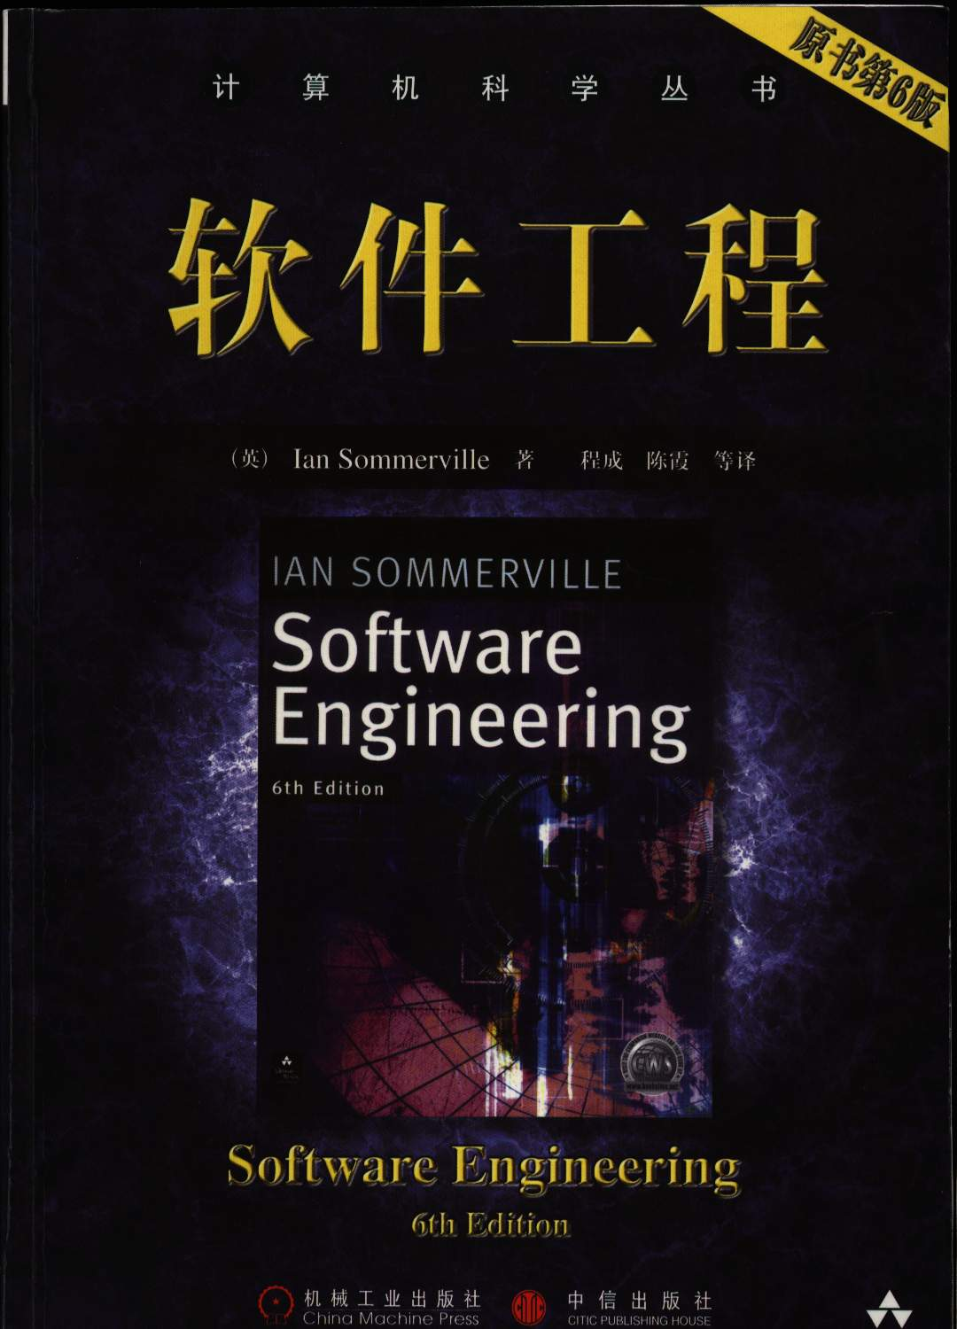
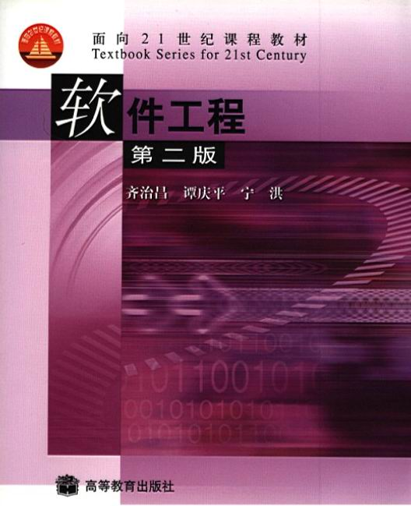
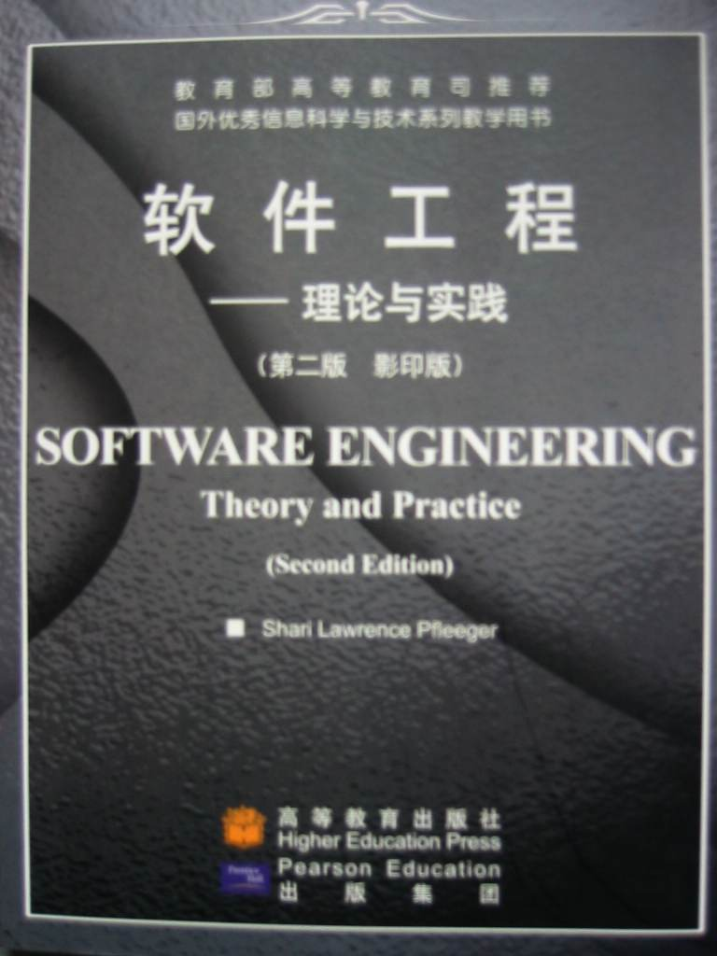
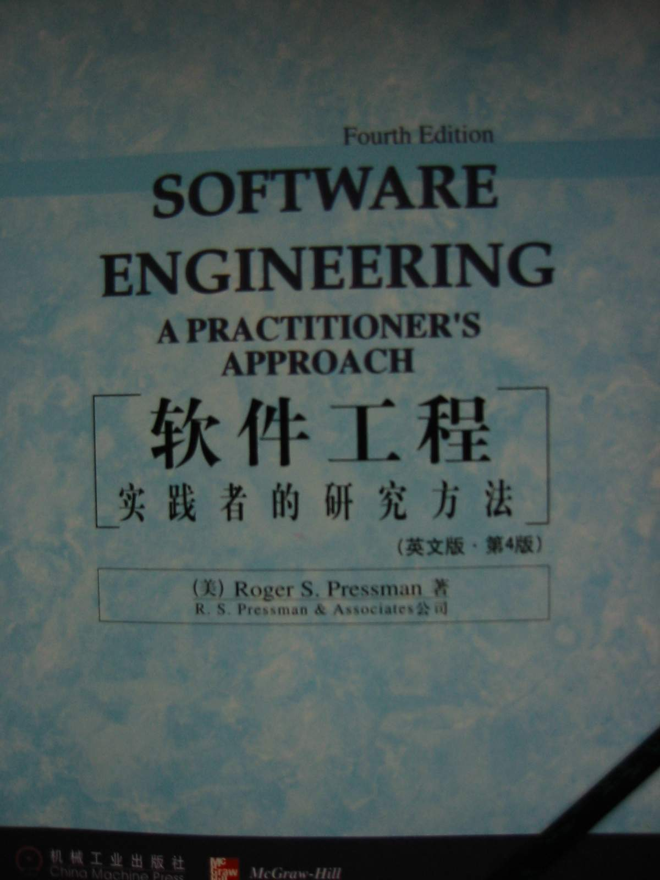
教材和参考书

Slide 21
1.1 软件的分类（1）
系统软件：系统软件是一组为其他程序服务的程序。一些系统软件(如编译器、编辑器和文件管理程序)处理复杂的但也是确定的信息结构。其他的系统应用(如操作系统、驱动程序和通讯进程等)则处理大量的非确定的数据。不管哪种情况，系统软件均具有以下特点：与计算机硬件频繁交互；多用户支持；需要精细调度、资源共享及灵活的进程管理的并发操作；复杂的数据结构；及多外部接口。

Slide 22
1.1 软件的分类（2）
应用软件： 应用软件是一些可以满足特定业务需要的独立应用程序。应用软件处理商务或者技术数据，以协助业务操作和管理或技术决策。除了传统数据处理的应用程序，应用软件业被用于业务领域的实时控制（如：销售点的交易处理，实时制造过程控制）

Slide 23
1.1 软件的分类（3）
工程和科学计算软件：工程和科学计算软件的特征是“数值分析”算法。此类应用含盖面很广，从天文学到火山学；从汽车压力分析到航天飞机的轨道动力学；从分子生物学到自动化制造。不过，目前工程和科学计算软件已不仅限于传统的数值算法。计算机辅助设计、系统仿真和其他交互应用已经开始具有实时软件和系统软件的特征。

Slide 24
1.1 软件的分类（4）
嵌入式软件：智能产品在几乎每一个消费或工业市场上都是必不可少的，嵌入式软件驻留在只读内存中，用于控制这些智能产品。嵌入式软件能够执行很有限但专职的功能(如微波炉的按钮控制)，或是提供比较强大的功能及控制能力(如汽车中的数字控制，包括燃料控制、仪表板显示，刹车系统等)。

Slide 25
1.1 软件的分类（5）
产品线软件：产品的设计方向为多个不同用户的使用提供特定功能，关注有限的特定市场（例如库存管理系统）或大众消费品市场。（文字处理、电子表格、计算机图形、多媒体、娱乐、数据库管理、个人及商业金融应用等）。

Slide 26
1.1 软件的分类（6）
Web应用软件：“web应用”涵盖广泛的应用程序产品，如电子商务和B2B应用，各类网络应用，如BBS,blog等。

Slide 27
1.1 软件的分类（7）
人工智能软件：人工智能(AI)软件利用非数值算法去解决复杂的问题，这些问题不能通过计算或直接分析得到答案。一个活跃的AI领域是专家系统，也称为基于知识的系统。AI软件的其他应用领域还包括模式识别(图象或声音)、定理证明和游戏。最近，AI软件的一个新分支，称为人工神经网络，得到了很大进展。神经网络仿真人脑的处理结构(生物神经系统的功能)，这有可能导致一个全新类型的软件登场，它不仅能够识别复杂的模式，而且还能从过去的经验中自行学习进步。

Slide 28
1.2 软件的定义、发展和危机
1.2.1 软件的定义
软件 == 程序 + 数据 + 文档。
数据 == 初始化数据 + 测试数据
文档 == 开发文档 + 管理文档。
今天仍然有人认为：软件等于程序。这些人一上来就写程序。Roger S.Pressman说：“越早开始写代码的人，就是越迟完成代码的人”。

Slide 29
1.2 .1 软件的定义
软件的最新定义：
软件 == 知识+程序+数据+文档
对这一定义的讨论：
正方：因为软件是知识在网络上的体现，所以这个定义非常好。
反方：程序、数据、文档本身就是知识的表现，所以这个定义是画蛇添足。

Slide 30
软件文档具有严格的层次关系
(1)“目标程序”覆盖“源程序”；
(2)“源程序”覆盖“详细设计说明书”；
(3)“详细设计说明书”覆盖“概要设计说明书”；
(4)“概要设计说明书”覆盖“需求规格说明书”；

Slide 31
(5)“需求规格说明书”覆盖“用户需求报告”；
(6)“用户需求报告”覆盖“软件合同”。
管理文档具有严格的时序关系：因为管理是一个过程。

Slide 32
程序的定义
(1).面向过程的程序 == 算法 + 数据结构。
(2).面向对象的程序 == 对象 + 消息。
(3).面向数据的程序 == 数据库表 + 在表上的操作(如存贮过程、触发器或视图)。
(4).面向构件的程序 == 构件 + 构架。

Slide 33
优秀的程序(或模块)，必须满足“高内聚、低耦合”的性质。所谓高内聚，就是程序(或模块)内部结构紧凑，凝聚力和向心力强。所谓低耦合，就是程序(或模块)之间彼此依赖关系很低。
有人说：“人生就是一段程序，这段程序是用特殊代码写成的，只是算法极其复杂而已。”

Slide 34
软件开发的发展过程
计算机应用发展
软件数量多规模大
软件成本高质量低
个体化软件开发方法
软件维护困难
软件危机
软件工程
广东工业大学计算机学院

Slide 35
1.2 .2软件的发展和危机
自第一台计算机诞生以来，软件的生产就开始了。随着计算机技术的飞快发展和应用领域迅速拓宽，自20世纪60年代中期以后，软件需求迅速增长，软件数量急剧膨胀。这种增长导致了软件的发展，可以将软件生产的发展划分为三个时代。
广东工业大学计算机学院

Slide 36
1. 程序设计时代（1946~1956年）
在这一时期，软件的生产主要是个体手工劳动的生产方式。程序设计者使用机器语言、汇编语言作为工具；开发程序的方法上主要是追求编程技巧和程序运行效率。在程序设计中还没有注意其他辅助作用，因此所设计的程序难读、难懂、难修改。这个时期软件特征是只有程序、程序设计概念，不重视程序设计方法。
广东工业大学计算机学院

Slide 37
2. 程序系统时代（1956~1968年）
由于计算机的应用领域不断扩大，软件的需求也不断增长，软件由于处理的问题域扩大而使程序变得复杂，设计者不得不由个体手工劳动组成小集团合作，形成作坊式生产方式小集团合作生产的程序系统时代。生产工具是高级语言。开发方法仍旧靠个人技巧。开发方法仍旧靠个人技巧。由于大的程序需要合作，在程序设计中开始提出结构化方法。
广东工业大学计算机学院

Slide 38
3. 软件工程时代（1968年至今）
1968年在联邦德国召开的国际会议上讨论软件危机的问题，在这次会议上正式提出并使用了“软件工程”术语，新的工程科学就此诞生。软件工程时代的生产方式是采用工程的概念原理技术和方法。使用数据库、开发工具、开发环境、网络、分布式、面向对象技术来开发软件。
广东工业大学计算机学院

Slide 39
1.2.3 软件危机
所谓软件危机是指在计算机软件的开发和维护过程中所遇到的一系列严重问题。这种“严重问题”不仅仅是“不能正常运行”。实际上几乎所有的软件都不同程度地存在问题。软件危机主要是指如何开发软件，怎样满足对软件日益增长的需求，如何维护数量不断膨胀的现有软件。
广东工业大学计算机学院

Slide 40
1. 软件危机的表现
（1）对于软件开发的成本和进度的估计很不准确。
由于缺乏软件开发的经验和软件开发数据的积累，使得开发工作的计划很难制定。主观盲目制定的计划，执行起来和实际情况有很大差距，使得开发经费一再突破。由于对工作量和开发难度估计不足，进度计划无法按时完成，开发时间一再拖延。
广东工业大学计算机学院

Slide 41
（2）开发的软件产品不能完全满足用户要求，用户对已完成的软件系统不满意的现象常常发生。
一般情况下软件开发人员在开发初期对用户的要求了解不够明确，未能得到明确表达，就开始着手编程。开发工作开始后，软件人员和用户又未能及时交换意见，使得一些问题不能及时解决，导致开发的软件产品不能完全满足用户要求。
广东工业大学计算机学院

Slide 42
（3）开发的软件可靠性差。
由于在开发过程中，没有确保软件质量的体系和措施，在软件测试时，又没有严格的、充分的、完全的测试，提交给用户的软件质量差，在运行中暴露出大量的问题。这种不可靠的软件，轻则会影响系统正常工作，重则会发生事故，造成生命财产的重大损失。
广东工业大学计算机学院

Slide 43
（4）软件通常没有适当的文档。
开发过程无完整、规范的文档，发现问题后进行杂乱无章的修改。程序结构不好，运行时发现错误也很难修改，导致可维护性差。
广东工业大学计算机学院

Slide 44
（5）软件的可维护性差。
由于开发过程没有统一的、公认的规范，软件开发人员按各自的风格工作，各行其是。很多程序中的错误非常难改，实际上不可能使这些程序适应新的硬件环境，也不可能根据用户要求在程序中增加新功能。
广东工业大学计算机学院

Slide 45
（6）软件开发生产率提高的速度，远远跟不上计算机应用普及深入的趋势。
软件产品“供不应求”的现象使人类不能充分利用计算机硬件资源提供的巨大潜力。
广东工业大学计算机学院

Slide 46
2. 软件危机的产生
软件发展第二阶段的末期，由于计算机硬件技术的进步，计算机运行速度、容量和可靠性有显著的提高，生产成本有显著下降，为计算机的广泛应用创造了条件。一些复杂的、大型的软件开发项目提了出来。但是，软件开发技术一直未能满足发展的要求。软件开发中遇到的问题因找不到解决的办法，使问题积累起来，形成了尖锐的矛盾，导致了软件危机。
广东工业大学计算机学院

Slide 47
3. 软件危机的原因
在软件的开发和维护过程中存在着这么多的问题，一方面与软件本身的特点有关，另一方面也与软件的开发和维护的方法有关。造成上述软件危机的原因概括起来有以下几方面：
广东工业大学计算机学院

Slide 48
（1）软件的规模愈发庞大。
随着计算机应用的日益广泛，需要开发的软件规模日益庞大，软件结构也日益复杂。有人曾估计，软件设计与硬件设计相比，其逻辑量要多达10~100倍。对于这种庞大规模的软件，其调用关系、接口信息复杂，数据结构也复杂，这种复杂程度超过了人所能接受的程度。
广东工业大学计算机学院

Slide 49
（2）软件开发的管理困难。
软件不同于硬件，它是计算机系统中的逻辑部件。在写出代码并在计算机上试运行前，由于软件规模大，结构复杂，又具有无形性，软件开发过程的进展情况较难度量，质量也难评价。因此导致管理困难，进度控制困难，质量控制困难，可靠性无法保证。
广东工业大学计算机学院

Slide 50
（3）软件本身的独有特点确实给开发和维护造成一些客观困难，但是人们在长期的实践中也积累了不少成功的经验。
如果坚持使用成功的经验和正确的方法，许多困难是可以克服的。但是相当多的软件开发人员对于软件的开发和维护存在不少糊涂的观念，实践中或多或少地采用错误的方法和技术。这可能是软件危机的主要原因。
广东工业大学计算机学院

Slide 51
（4）软件开发和维护中许多错误认识和方法的形成可以归结与计算机发展早期软件开发的个体化特点。
其主要表现在对软件需求分析的重要性认识不够，错误地认为软件开发就是写程序并使之运行，不重视软件需求分析与维护等工作。
广东工业大学计算机学院

Slide 52
（5）软件开发技术落后。
在20世纪60年代，人们注重一些计算机理论问题的研究，如编译原理、操作系统原理、数据库原理、人工智能原理、形式语言理论等，不注重软件开发技术的研究，用户要求的软件复杂性与软件技术解决复杂性的能力不相适应，它们之间的差距越来越大。
广东工业大学计算机学院

Slide 53
（6）生产方式落后。
软件仍然采用个体手工方式开发，根据个人习惯爱好工作，无章可循，无规范可依据，靠言传身教方式工作。
广东工业大学计算机学院

Slide 54
（7）开发工具落后，生产率提高缓慢。
软件开发工具过于原始，没有出现高效率的开发工具，因而软件生产率低下。在1960~1980年期间，计算机硬件的生产由于采用计算机辅助设计、自动生产线等先进工具，使硬件生产率提高了100万倍，而软件生产率只提高了2倍，相差十分悬殊。
广东工业大学计算机学院

Slide 55
1.3 软件工程--定义
IEEE[IEE93] 的综合定义
(1)将系统化的、规范的、可度量的方法应用于软件的开发、运行和维护的过程，即将工程化应用于软件中
(2)软件工程的性质
软件工程要用工程科学中的观点来进行费用估算、制定进度、制定计划和方案；要用管理科学中的方法和原理进行软件生产的管理；要用数学的方法建立软件开发中各种模型和各种算法，如可靠性模型，说明用户需求的形式化模型等。

Slide 56
1.3 软件工程—学科、层次
程序设计方法学和软件工程方法学是为了解决软件危机问题而逐渐形成的学科。
“软件工程”（Software Engineering）作为一个术语，是在1968年北大西洋公约组织的一次计算机学术会议上，正式提出来的。这个会议专门讨论了软件危机问题。这次会议是软件发展史上一个重要的里程碑
工具
方法
过程
质量关注点

Slide 57
1.3 软件工程—过程模型
(1)沟通--与客户以及与团队成员的沟通
(2)策划--任务、需求、风险、计划、产品规格
(3)建模--软件建模和设计
(4)构建--编码和测试
(5)部署--软件交付和意见反馈

Slide 58
1.4 软件工程研究的内容
(1). 软件开发模型，如：瀑布模型、增量模型、原型模型、螺旋模型、迭代模型等。
(2). 软件开发方法，如：面向过程的方法、面向数据的方法、面向对象的方法(包括面向业务基础平台的方法、面向工作流方法、面向主体的方法、面向方面的方法、面向代理的方法等等)，以及形式化方法。

Slide 59
(3). 软件支持过程，如：CASE工具Rose、北大青鸟系统、Power Designer、ERWin，以及配置管理工具等。
(4). 软件管理过程，如：ISO9000、CMM/CMMI、软件企业文化(微软企业文件、敏捷文化现象、IBM企业文化)。

Slide 60
【例】 请开发一个“图书馆信息系统”，即图书馆MIS。
这是一项软件工程，为了完成这项任务，读者首先要选择软件开发模型，确定开发方法，准备开发工具，设计开发环境和运行环境，然后进行需求分析、概要设计、详细设计、编程、测试、试运行、正式运行、验收和交付，最后是系统维护或系统升级换代。
这一系列的软件开发过程和管理过程，就是软件工程。

Slide 61
1.5 软件工程的基本原理
(1).用分阶段的生命周期计划，严格管理软件开发。
这一条是吸取前人的教训而提出来的。统计表明，50%以上的失败项目是由于计划不周而造成的。在软件开发与维护的漫长生命周期中，需要完成许多性质各异的工作。这条原理意味着，应该把软件生命周期分成若干阶段，并相应制定出切实可行的计划，然后严格按照计划对软件的开发和维护进行管理。

Slide 62
1.5 软件工程的基本原理
(2).坚持进行阶段评审。
统计结果显示：大部分错误是在编码之前造成的，大约占63%；错误发现得越晚，改正它要付出的代价就越大，要差2到3个数量级。
因此，软件的质量保证工作不能等到编码结束之后再进行，应坚持进行严格的阶段评审，以便尽早发现错误。

Slide 63
1.5 软件工程的基本原理
(3).实行严格的产品版本控制。
在软件开发的过程中不应随意改变需求，因为改变一项需求需要付出较高的代价。但是实践告诉我们，需求的改动往往是不可避免的。由于各种客观的需要，不能禁止用户提出改变需求的要求，而只能依靠科学的产品控制技术来适应这种要求。也就是要采用变动控制，又叫基准配置管理。当需求变动时，其他各个阶段的文档或代码随之相应变动，以保证软件的一致性。

Slide 64
1.5 软件工程的基本原理
(4).采用现代程序设计技术。
从提出软件工程的概念开始，人们主要的精力都用于研究各种新的程序设计技术，20世纪60年代的结构化软件开发技术，随后又发展的结构化分析和结构化设计技术，已成为大多数人认为的先进程序设计技术。后来又提出的面向对象技术，从第一、第二代语言，到第四代语言，人们已经充分认识到：方法大于气力。采用先进的技术即可以提高软件开发的效率，又可以减少软件维护的成本。

Slide 65
(5).结果应能清楚地审查。文档要有严格要求。
软件产品不同于一般的物理产品，软件是一种看不见、摸不着的逻辑产品。软件开发小组的工作进展情况可见性差，难于评价和管理。为更好地进行管理，应根据软件开发的总目标及完成期限，尽量明确地规定开发小组的责任和产品标准，从而使所得到的标准能清楚地审查。

Slide 66
(6).开发小组的成员要少而精。
开发人员的素质和数量是影响软件质量和开发效率的重要因素，应该少而精。这一条基于两点原因：高素质开发人员的效率比低素质开发人员的效率要高几倍到几十倍，开发工作中犯的错误也要少得多。
当开发小组为N人时，可能的通讯信道为N(N-1)/2，可见随着人数N的增大，通讯开销将急剧增大。

Slide 67
(7).要不断地改进软件工程实践的经验和技术。
遵从上述前六条基本原理，就能够较好地实现软件的工程化生产。但是，它们只是对现有经验的总结和归纳，并不能保证赶上技术不断前进发展的步伐
(8).二八定律，这条原理特别重要，项目经理与高层经理，要特别牢记。
在给定成本、进度的前提下，开发出具有可修改性、有效性、可靠性、可理解性、可维护性、可重用性、可适应性、可移植性、可追踪性和可互操作性并满足用户需求的软件产品。

Slide 68
1.6 软件工程的作用（1）
【例】 20世纪90年代初，有两个软件团队，一个较大（10多人），一个较小（6人），都在开发财务系统。
较大的那个团队，工作不规范，没有文档，没有评审，没有团队精神，结果开发出来的产品可维护性差，没有打开市场，致使产品与团队最后同归于尽。

Slide 69
较小的那个团队，分工明确：
一人负责原始凭证和输出报表的收集、归类和整理，这实际上是做需求分；
一人负责科目和数据字典（代码），这实际上是做信息的标准化与规范化；
一人负责记账凭证的录入和修改，这实际上是做数据库的设计和加载工；

Slide 70
一人负责日记账、明细账和总账之间的平衡与对账，这实际上是做数据处理；
一人负责统计、报表和查询，这实际上是做数据输出工作；
一人负责总体设计和项目管理，这就是项目经理的工作。
他们最后发展成为一个大型IT企业。

Slide 71
1.6 软件工程的作用（2）
从软件项目团队来讲，解决在规定的时间内，按照规定的成本，完成预期质量目标(软件的功能、性能和接口达到需求报告标准)的软件。
从软件企业本身来讲，解决持续地规范软件开发过程和软件管理过程，不断地优化软件组织的个人素质和集体素质，从而逐渐增强软件企业的市场竞争实力。

Slide 72
从软件发展进程来讲，克服软件危机，控制软件进度，节约开发成本，提高软件质量。
从院校来讲，以前它只是作为一门课或一本书。现在它成为一个学科，一个体系，一个计算机学位，即软件工程硕士学位和软件工程博士学位。

Slide 73
软件工程作用的具体表现
在选择开发工具上，软件工程的基本观点是：工具不是越新越好，而是你越熟悉越好；
在风险评估上，软件工程的基本观点是：任何项目组都存在技术风险和技能风险；
在项目策划上，软件工程的基本观点是：需求分析在前，项目策划在后；

Slide 74
在开发进度上，软件工程的观点是：宁愿慢些，也要保证软件的质量；
在开发质量上，软件工程的观点是：质量蕴涵于开发过程之中，而不是过程之后；
在开发人员上，软件工程的观点是：项目组在中途靠增加开发人员来提高开发速度是无效的；
在项目经理的职责上，软件工程的观点是：80%的时间是写文档，20%的时间是内部勾通.

Slide 75
1.7 软件的开发方法
1.7.1 三种开发方法
到目前为止，共有4种软件开发方法：(1).面向过程的方法
(2).面向数据的方法
(3).面向对象的方法(包括面向业务基础平台的方法、面向工作流方法、面向方面的方法、面向服务的方法) 。
(4).此外还有形式化方法。

Slide 76
开发方法来自于程序设计语言
(1).面向过程的程序==算法+ 数据结构。
(由顺序、分支、循环三种结构组成)
由它产生了面向过程的方法。
(2).面向数据的程序==表+ 表上的操作。
由它产生了面向数据的方法。
(3).面向对象的程序==对象+ 消息。
由它产生了面向对象的方法。

Slide 77
1.7.2 面向过程的方法
内容：面向过程需求分析、面向过程设计、面向过程编程、面向过程测试、面向过程维护、面向过程管理。
面向过程的方法，又称为面向功能的方法，或称为结构化方法。

Slide 78
面向过程的方法
特点：程序的执行过程，不由用户控制，完全由程序员控制。
优点：简单实用。
缺点：企图用有穷的方法(枚举法)来描述无穷的(随机的)信息世界，所以不能完全描述信息世界；维护困难。

Slide 79
【例】 面向过程的方法，在军事上的实时跟踪监控系统中有很好的应用。如我方侦察卫星发射后其飞行轨迹的捕获、测量、跟踪和预报，导弹防御系统中敌方导弹发射后飞行轨迹的捕获、测量、跟踪和预报，其软件系统都是采用面向过程的方法设计和实现的。
使用面向过程的方法，系统的执行路径可由系统自动控制，也就是程序自动控制，这是一切自动控制与跟踪系统所必须的。

Slide 80
1.7.2 面向对象的方法
内容：面向对象需求分析、面向对象设计、面向对象编程、面向对象测试、面向对象维护、面向对象管理。
在分析、设计、实现中用到“对象、类、继承、消息通信”这四个基本概，就是面向对象的方法。
今天用UML来开发软件，就是面向对象的方法。

Slide 81
面向对象的方法
特点：
(1).程序的执行过程，不由程序员控制，完全由用户控制。
(2).分析设计时面向类，编程时面向对象。
优点：用无穷的方法来描述无穷的(随机的)信息世界，所以能完全描述信息世界；易于维护。
缺点：较难掌握 。

Slide 82
【例】 面向对象的方法在电子商务中的应用有：网站前台界面的制作，信息的发布和处理，用户在网上浏览和录入信息等应用软件都是利用面向对象的方法设计与实现的。
个人网页的制作也是面向对象方法的应用例子。
窗口操作系统与互联网的出现，为面向对象方法开辟了无限的前景。

Slide 83
面向对象方法的特例1：
面向业务基础平台的方法
内容：业务基础平台屏蔽了操作系统平台、数据库平台的诸多技术细节，采用面向业务的建模方法进行开发，有效弥合了技术人员和业务人员之间的沟通鸿沟，可以使开发人员更多地关注业务部分，而不是技术细节。

Slide 84
面向业务基础平台的方法
特点：面向业务领域的、而与技术无关的开发模式。本质上仍然是面向对象的方法。
优点：提升了构件的复用性。
缺点：业务基础平台是面向业务行业的，不同行业之间的通用平台标准尚出产生。

Slide 85
1.7.3 面向数据的方法
这里讲的面向数据的方法，既不是传统软件工程中所讲的“面向数据流”的方法，也不是传统意义上的面向数据结构的Jackson方法。
事实上，这两种方法早已过时，但是许多书上还在讲，真是有点误人子弟。

Slide 86
面向数据的方法
我们讲的面向数据的方法，是面向元数据（Metadata）的方法，它是建设信息系统数据库和数据仓库的基本方法。
该方法将与关系数据库同生死、共患难。

Slide 87
面向数据的方法
内容：
(1) 数据位于信息系统的中心。
(2) 由元数据构成的数据模型是稳定的。
(3) 对元数据的处理方法是可变的。
(4) 企业信息系统的核心是数据模型。
(5) 系统的实现方法主要是面向对象。
(6) 用户始终参与信息系统的开发。

Slide 88
面向数据的方法
特点：程序的执行过程，有时由程序员控制，有时由用户控制 。
优点：适合数据层(数据库服务器)设计与实现。
缺点：实现窗口界面较困难。

Slide 89
【例】面向数据的方法在电子商务中也有应用。
网站后台数据库服务器上的数据处理和数据传输，其软件都是利用面向数据的方法设计与实现的。
实际上，不管网络应用系统结构是两层结构或三层结构，在数据库服务器上对数据的分析、设计和实现，都自觉或不自觉地使用了面向数据的方法。

Slide 90
*1.7.4 软件工程的形式化方法
不讲，考研的人可以自学。
因为在IT企业用不上。

Slide 91
1.7.5 四种开发方法总结对比
方 法 名 称 | 优 点 | 缺 点 | 适合的场合
面向过程的方法 | 简单好学 | 不适应窗口界面，维护困难 | 大型工程计算，实时数据跟踪处理，各种自动化控制系统，以及系统软件实现等领域
面向对象的方法 | 功能强大，易于维护 | 不易掌握 | 互联网络时代，完全由用户交互控制程序执行过程的应用软件和系统软件的开发
面向数据的方法 | 通俗易懂 | 不适应窗口界面 | 以关系数据库管理系统为支撑环境的信息系统建设
形式化方法 | 准确、严谨 | 难于上手和应用 | 对安全性要求极高，不容许出错的软件系统，如军事、医药、交通等领域

Slide 92
1.8 软件工程的五个面向理论
面向过程的方法、面向对象的方法、面向数据的方法，这三种开发方法哪个最好呢？当然是面向对象。
但是，任何好与坏，都是相对的，有条件的，不是绝对的。这三种开发方法各有千秋，面向对象方法稍强，它们分别适合于不同的环境和不同的场合。

Slide 93
五个面向理论
综合这三种开发方法的优势，特别提出 “五个面向”的实施理论：
1. 面向流程分析
2. 面向数据设计
3. 面向对象实现
4. 面向功能测试
5. 面向过程管理

Slide 94
面向流程分析
面向流程分析，就是面向流程需求分析。
在需求分析时，系统分析员要面向业务流、资金流、信息流进行分析。只有将这“三个流”分析透了，才建立好系统的业务模型和功能模型。因为计算机网络在本质上只认识数据及数据流(二进制数据的流动)，而且这“三个流”，可以用“数据流”这一个流程来代替，或者说“三个流”是“数据流”在三个不同方向的投影。

Slide 95
面向数据设计
面向数据设计，就是面向元数据进行概要设计。
在系统设计时，系统设计师要采用面向数据的方法进行概要设计。面向数据就是面向“元数据”（Metadata）。

Slide 96
面向数据设计
概要设计的主要任务是建立系统的概念数据模型CDM和物理数据模型PDM，以及体现业务规则的存储过程和触发器，然后以数据模型为支撑，去实现系统的业务模型和功能模型。
为此，要对元数据进行分析，只有将元数据分析透了，才能建立好由元数据所构成的数据模型。
这里讲的面向数据设计，主要表现在数据库服务器上的关系数据库设计。

Slide 97
面向对象实现
面向对象实现，就是面向对象进行详细设计和编程实现。
在两层结构(C/S)的客户层上，在三层结构(B/A/S)的表示层和业务逻辑层上，进行详细设计和编程实现时，要采用面向对象的方法。当然，在数据服务层上的设计和编程实现，仍然要采用面向数据的方法，因为主要是设计和编写存储过程，它们是面向数据的，不是面向对象的。

Slide 98
面向对象实现
详细设计和编程实现，实质上是用构件加上程序来实现系统的业务模型和功能模型。只有对三个模型思想(业务模型、功能模型、数据模型)吃透了，才能设计和编写出合格的程序。
面向对象实现，实质上是面向类实现，因为实例化的类称为对象。

Slide 99
面向功能测试
面向功能测试，就是面向功能进行单元测试、集成测试、Alpha测试和Beta测试。
在进行测试时，测试人员要采用面向功能的方法。这里讲的功能，包括系统的功能、性能和接口三部分内容。面向功能测试的方法就是黑盒子测试方法，今后采用白盒子测试方法(面向程序执行路径测试)的人，只有从事软件构件生产和核心代码编程的极少数人员。

Slide 100
面向过程管理
面向过程管理，就是面向过程对软件生命周期各个阶段进行管理和控制。
因为软件产品质量的提高与改进，完全取决于软件企业生产过程的改善。无论是CMM/CMMI、ISO9000、微软企业文化，都是站在软件生命周期过程的观念上去提高软件企业的素质。

Slide 101
1.9 软件的支持过程
软件工程中的过程，是指软件生命周期(Life Cycle)中的时间序列。
过程作为一个时间序列，它自然有起始点和终止点。例如，可以将一个软件的生命周期划分为市场调研、立项、需求分析、策划、概要设计、详细设计、编程、单体测试、集成测试、运行、维护这几个过程。过程与阶段(Phase)相对应，阶段与里程碑(Milestone)相对应。某些重要的里程碑上的文档，又对应基线(baseline)。

Slide 102
软件的支持过程
软件工程的支持过程，由支持软件生存周期各个阶段的生产工具所组成。
生产工具如需求分析工具、设计工具、实现工具、测试工具、维护工具、配置工具，开发环境。
软件开发环境又称CASE工具，如北大青鸟系统，San Francisco，Rose，面向行业领域开发的业务基础平台(包括软件企业内部使用的各种J2EE平台和.Net平台)。

Slide 103
1.10 软件的管理过程
“外行关注结果，内行关注过程”。
管理过程和支持过程又称为“软件过程工程” 。
1974年，美国人始认识到“软件需要管理”。
1984年，美国人认识到“软件管理是过程管理”。

Slide 104
软件的管理过程
软件中的过程，分为“基本过程、支持过程、组织过程”三种.
基本过程是需求、设计、实现、测试、验收过程；
支持过程是支持过程开发和过程管理的各种CASE工具；
组织过程是建立的有关小组，如软件工程组、质量保证组、测试组、文档组。

Slide 105
软件的管理过程
软件工程中主要存在3类过程管理模型：
(1). ISO9000质量管理和质量保证体系
(2). CMMI过程能力成熟度模型集成
(3). 企业文化 (微软企业文化、敏捷文化现象等 )

Slide 106
序号 | 名 称 | 来 源 | 特 点
1 | ISO 9000质量管理和质量保证体系 | 国际标准化组织 ISO | 按20多个质量要素管理
2 | CMMI软件能力成熟度模型 | 美国卡内基-梅隆大学软件工程研究所（CMU/SEI） | 按24个过程域PA，分阶段模型和连续模型两种方式管理，属于重载过程管理
3 | 软件企业文化 | Microsoft公司、IBM公司、敏捷方法 | 属于轻载过程管理

Slide 107
1.10.1 ISO9000体系
1. “质量手册”内容：质量方针和目标、公司简介、组织机构、质量体系要求、质量手册管理细则等
2. “程序文件”内容：规定每个质量要素在何时、在何地、由何人、按照什么标准、规范或规程去做。做完后书写质量记录的模板格式(如：用户需求报告模板或指南、设计说明书模板或指南、测试报告模板或指南、用户手册模板、评审报告模板)

Slide 108
ISO9000体系
3. “质量记录”内容：对每个质量要素，在执行活动中，按照书写质量记录的模板格式书写的文档(如：用户需求报告、设计说明书、测试报告、用户手册、各种评审与审计报告)

Slide 109
1.10.2 微软企业文化
“平等、自由、亲和、融洽、创新、激情、沟通和主人翁精神”的企业文化，是“以人为本”企业文化的具体表现，是微软的精神管理模式。
企业文化实质上是一种企业环境，而环境就是一种生产力。微软的用人之道是“人品、智慧、团队精神”三要素，以及“宁缺勿滥”和“不拘一格”的原则，它是微软招聘、培养、考察、提升员工的标准。

Slide 110
软件招聘人才例子
上世纪末，国内软件公司人才跳槽现象普遍，软件版权观念淡薄，有这样一个人到微软公司去应聘，你们认为能成功吗？
这个人自称，在原公司掌握了某软件产品的核心技术，而且将原代码也偷出来了，因此可为你公司创造很大经济效益。

Slide 111
1.10.3 CMM/CMMI
CMM/CMMI的作用
概括地讲，软件企业的过程能力成熟度模型CMM的作用，是软件组织的能力评估和过程改进，它的应用领域具体表现在三个方面：
(1) 软件组织：用它来不断改进自身的软件过程管理能力；
(2) 评估机构：用它来评估某软件组织当前软件能力成熟度的级别；
(3) 客户：用它来评价某承包商 (软件外包商) 的软件能力。

Slide 112
CMM/CMMI的实质
(1) 以“过程”为核心抓软件组织的管理，即软件“组织”的过程改进。
(2) 以“项目”为手段抓团队开发过程的“活动”，即落实过程改进的措施。
(3) 以“活动”记录为基础抓软件过程的“度量”，即“度量”软件组织改进的情况。
通过以上三项措施，使软件过程逐渐变为可视、可控，从而实现CMMI精神：质量源于过程、过程需要改进、改进需要模型、改进永无止境。

Slide 113
CMM/CMMI的实质
“过程”，既包括软件开发过程，又包括软件管理过程。
“组织”，是指软件企业自己，或自己内部的一个软件研发部门。
“项目”，是指软件企业的项目开发团队。
“活动”，包括项目的开发活动和项目的管理活动两个方面。
“度量”，是指对软件测量数据库中的项目管理记录数据进行统计和分析。

Slide 114
CMM的级别
CMM1级：初始级，无序管理。
CMM2级：可重复级，项目级管理。
CMM3级：已定义级，组织级管理。
CMM4级：已管理级，数据级管理。
CMM5级：优化级，优化级管理。

Slide 115
CMM/CMMI的内容
(1) CMM的内容：
五个级别、18个关键过程域(KPA)
(2) CMMI的内容：
阶段式模型：五个级别、24个过程域(PA)
连续式模型：六个级别、24个过程域(PA)

Slide 116
1.11 软件工程与信息系统工程
利用计算机网络技术、数字通信技术与数据库技术实现信息采集和处理的系统，称为当代信息系统。
信息系统由社会环境、网络环境、数据环境和程序环境这四个部分组成。

Slide 117
软件工程与信息系统工程
信息标准化，就是信息代码化和规范化。
代码化就是用数字或字符代码来表示信息，这种表示方式便于在信息系统中交流。
规范化就是代码要遵守一套规定和标准，不能自行其事。

Slide 118
1.12 本章小结
本章介绍了软件工程的定义、内容、作用，以及三种开发方法、五个面向理论。这些都是软件工程的精华；
本章既是研究软件工程的出发点，又是研究软件工程的归宿。既是绪论，又是总结。
由于软件工程是一门实践性很强的科学，所以要真正弄懂它，吃透它，一定要理论联系实际，学以致用。

Slide 119
信息系统建设案例分析
港口综合MIS系统包括如下子系统：
（1）货物运输子系统
（2）船舶调度子系统
（3）设备管理子系统
（4）物资管理子系统
（5）客运管理子系统
（6）外轮代理子系统
（7）集装箱子系统
（8）人事劳资子系统

Slide 120
港口信息系统建设案例分析
成功的秘密归纳起来，有4点：
（1）自始至终坚持采用“面向数据的方法”不动摇。即坚持面向数据分析、面向数据设计、面向数据实现、面向数据测试、面向数据维护。
（2）自始至终坚持采用Oracle关系数据库管理系统不动摇。客观地说，建设大型信息系统，Oracle数据库具有稳定可靠的强大功能和优秀性能。

Slide 121
港口信息系统建设案例分析
（3）自始至终坚持采用CASE工具不动摇。这些工具包括设计工具Power Designer和实现工具Developer 2000，它们都是面向数据的开发工具。
（4）自始至终坚持港口信息系统建设不动摇。要做行业ERP，就必须熟悉并精通该行业的业务流程和规则，长期坚持某一行业的方向不动摇，才能做该行业领域的业务专家，才能与时俱进地把握该行业领域的客户需求。

Slide 122
港口信息系统建设最新动态
Justep X3业务基础平台
当代信息系统应该构建在业务基础平台上，而不是直接构建在技术平台上.
当代信息系统的开发应该采用业务建模的方式，而不是采用原始的编程工具.
业务基础平台实现了上述思想.
业务基础平台的核心能力包括 团队协作、流程控制、业务集成、系统智能、决策支持和持续完善 .

